Slide 1

第3章 气体动理论基础
§3.1 平衡态 温度 理想气体状态方程
§3.2 理想气体的压强和温度
§3.3 能量均分定理 理想气体的内能
§3.4 麦克斯韦分子速率分布定律
§3.5 分子平均碰撞频率和平均自由程

Slide 2
研究热现象的微观实质，根据物质的分子结构建立起各宏观量与微观量之间的关系。

Slide 3
§3.1 平衡态 温度 理想气体状态方程
一. 平衡态
1.热力学系统：
大量微观粒子(分子、原子等)组成的宏观物体。
外界:
研究对象以外的物体称为系统的外界
外界
系统
外界
系统分类
(1)孤立系统：与外界无能量和物质交换
(2)封闭系统：与外界有能量但无物质交换
(3)开放系统：与外界有能量和物质交换

Slide 4
2.热平衡态
在不受外界影响的条件下，系统的宏观性质不随时间变化的状态。
热力学系统又可系统分类为：
平衡态系统和非平衡态系统
平衡条件：
(1)系统与外界在宏观上无能量和物质的交换；
(2)系统的宏观性质不随时间变化。
非平衡态:不具备两个平衡条件之一的系统。
说明：
平衡态是一种热动平衡
平衡态是一种理想状态

Slide 5
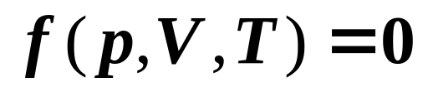
3.热力学系统的描述
宏观量: 平衡态下用来描述系统宏观属性的物理量。
描述系统热平衡态的相互独立的一组宏观量,叫系统的状态参量。
如：气体的 p、V、T
描述
一组态参量
一个平衡态
对应
态参量之间的函数关系 称为状态方程(物态方程)。
微观量: 描述系统内个别微观粒子特征的物理量。
如: 分子的质量、 直径、速度、动量、能量 等。
微观量与宏观量有一定的内在联系。

Slide 6
二.温度
１.温度概念
温度表征物体冷热程度的宏观状态参量。
温度概念的建立是以热平衡为基础的
C
C
A
B
A
B
实验表明：
若A与C热平衡
则A与B必然热平衡
B也与C热平衡

Slide 7

热力学第零定律:
如果两个系统分别与第三个系统达到热平衡，那么，这两个系统彼此也处于热平衡。 (热平衡定律)。
热平衡定律说明，处在相互热平衡状态的系统必定拥有某一个共同的宏观物理性质。
定义: 处在相互热平衡状态的系统所具有的共同的宏观性质叫温度。
一切处于同一热平衡态的系统有相同的温度
２.温标
温度的数值表示法。
摄氏温标、热力学温标

Slide 8
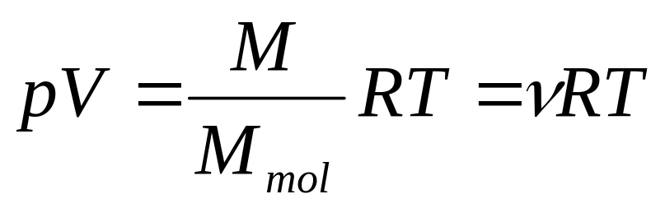
三.理想气体状态方程
克拉珀龙方程
M_{mol}为气体的摩尔质量；
M为气体的质量；
R为普适气体常量，R=8.31(J/mol⁻¹﹒K⁻¹)；
平衡态还常用状态图中的一个点来表示
(p－V图、p－T图、V－T图)
p
A(p₁,V₁,T₁)
B(p₂,V₂,T₂)
0
V

Slide 9
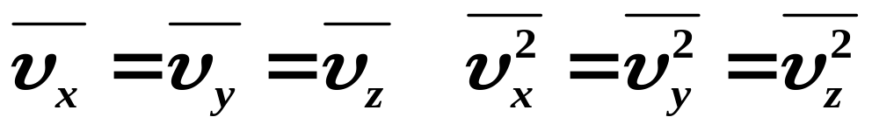
§3.2 理想气体的压强和温度
一、理想气体分子模型和统计假设
1.理想气体的分子模型：
(1) 分子可以看作质点。
(2) 除碰撞外，分子力可以略去不计。
(3) 分子间的碰撞是完全弹性的。
理想气体的分子模型是弹性的自由运动的质点。
2.平衡态时，理想气体分子的统计假设有：
(1) 无外场时，气体分子在各处出现的概率相同。
分子的数密度n处处相同，
(2) 由于碰撞，分子可以有各种不同的速度，速度取向各方向等概率。

Slide 10
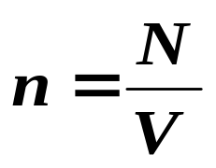

二、理想气体的压强公式
设平衡态下，同种气体分子质量为m，总分子数N ，体积V。
— 分子数密度（足够大）
平衡态下器壁各处压强相同，选A₁面求其所受压强。
y
l₁
A₂
A₁
l₂
υ_{iy}
0
x
υ_{ix}
υ_{iz}
l₃
z

Slide 11

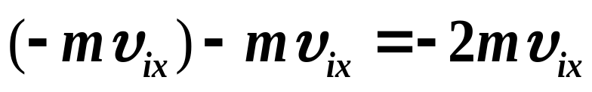
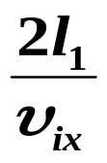
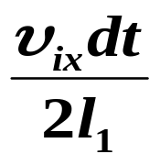
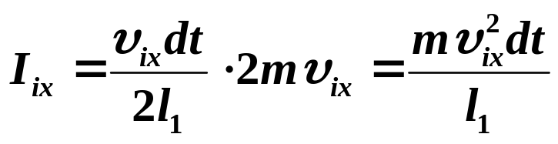
1.一个i分子碰撞一次给A₁的冲量
y
i分子速度为
,受的冲量为 ：
mυ_{ix}
A₂
A₁
-mυ_{ix}
器壁受的冲量为： 2mυ_{ix}
0
l₁
x
2. dt时间内i的分子对A₁的冲量
i分子相继与A₁面碰撞的时间间隔
dt内i分子碰撞A₁的次数
dt内器壁受的冲量为：

Slide 12
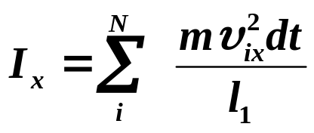
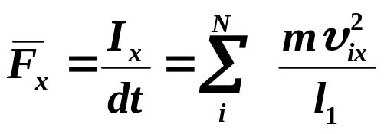
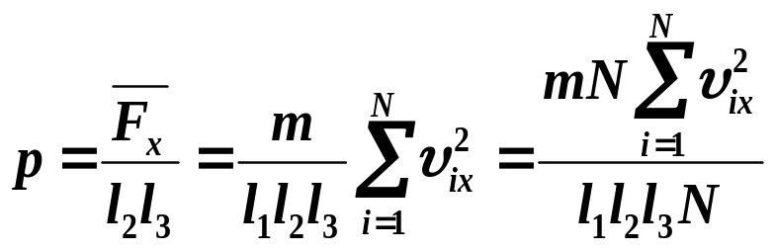
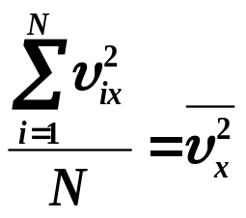
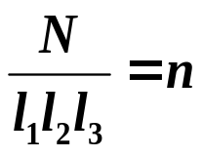
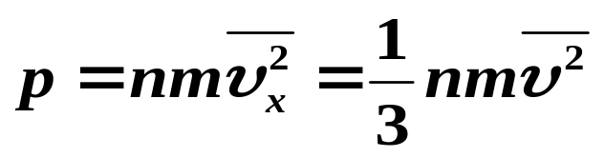
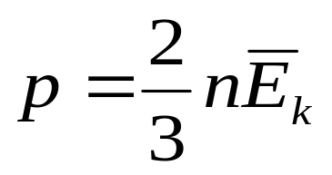
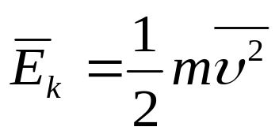
3. dt内所有N个分子对A₁的总冲量
4.在单位时间整个气体对器壁的压强
A₁受的平均冲力
分子的平均平动动能

Slide 13
压强是对大量分子的分子数密度和分子平均平动动能的统计平均结果。
—这就是宏观量p与微观量之间的关系
压强只有统计意义。
对少量分子或个别分子上述公式不成立。

Slide 14
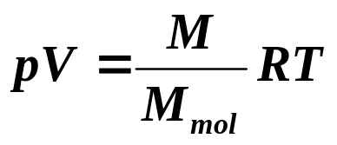
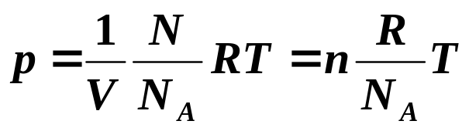
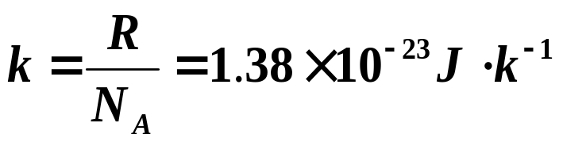
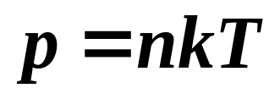
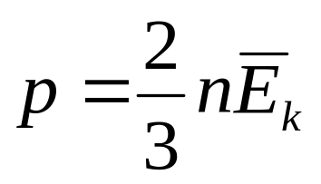
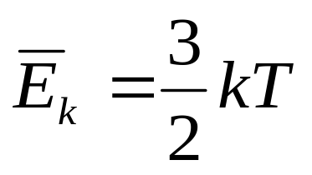
三、理想气体的温度
k为玻尔兹曼常量
温度也只有统计意义：
是大量分子热运动平均平动动能的量度。

Slide 15
因此，温度反映了分子无规则热运动激烈程度。
温度取决于系统内部分子(对质心)的热运动状态，与系统的整体运动无关。

Slide 16
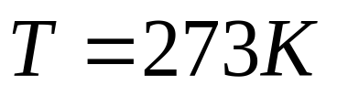
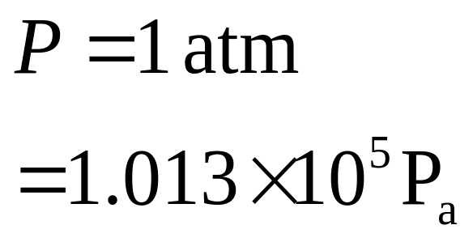
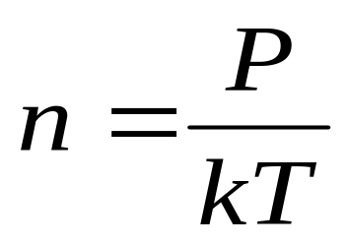
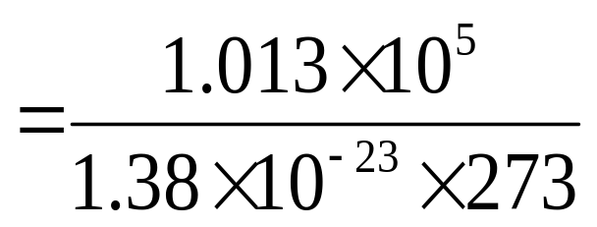
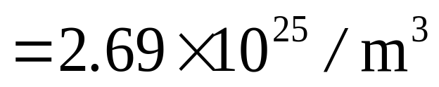
热力学系统由大量粒子组成
1) 标况
十亿亿亿

Slide 17
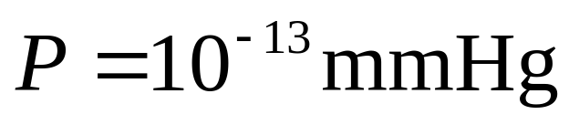
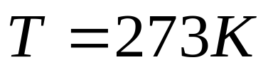
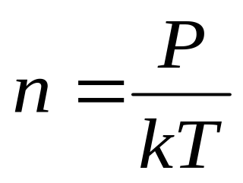
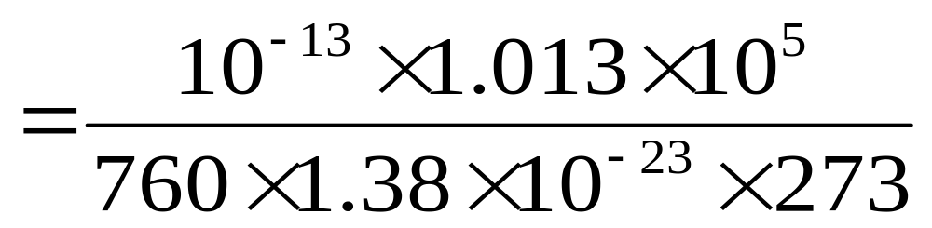
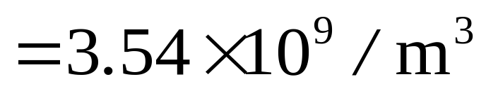
2) 高真空
十亿
大量、无规
统计方法
数学基础---概率论

Slide 18
§3.3 能量均分定理 理想气体的内能
气体的能量与分子的结构有关，一般地气体分子不能看成质点, 分子有平动,转动,振动,因而有相应的动能和势能。
一.自由度
决定一个物体的空间位置所需要的独立坐标数. 用i 表示
z
１.单原子分子
H_{e}
(x,y,z)
如：He，Ne…可看作质点。
0
y
平动自由度 t=3
x
i = t =3

Slide 19
２.双原子分子
z
如：O₂ ， H₂ ， CO …
C(x,y,z)
γ
平动自由度：t =3
转动自由度：r =2
β
α
y
刚性分子： i＝t＋r＝５
x
３. 多原子分子
如：H₂O，NH₃ ，…
z
ϕ
γ
平动自由度： t =3
转动自由度：r = 3
刚性分子： i＝t＋r＝６
β
α
y
x
3（单）
i＝t＋r＝
5（双）
对刚性分子
6（多）

Slide 20
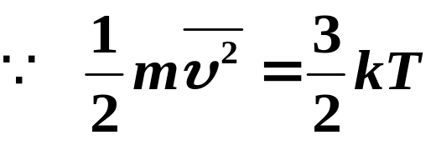
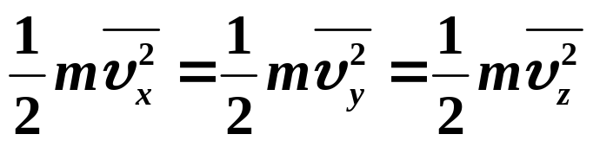
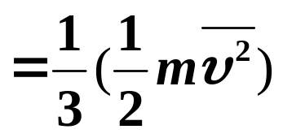
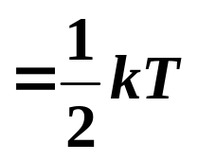
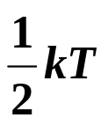
二.能量均分定理
理想气体的分子的平均平动动能
在平衡态下，分子的热运动碰撞的结果，使得没有那一个自由度上的能量分配比其它自由度上的能量更占优势。
气体处于平衡态时，分子的任何一个自由度的平均动能都相等，均为 ， 这就是能量按自由度均分定理。

Slide 21
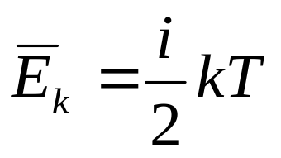
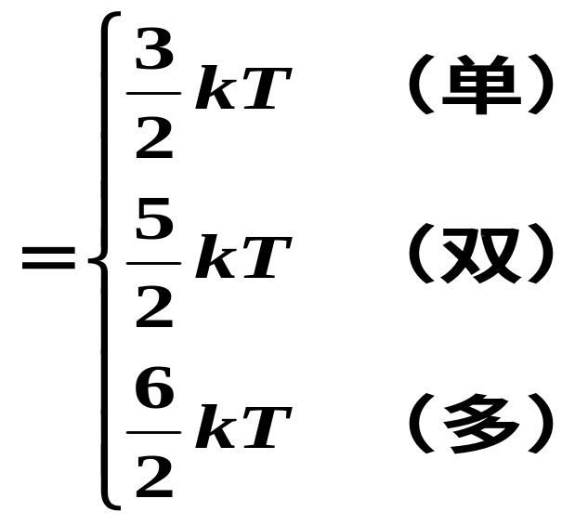
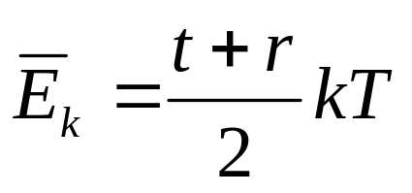
能量均分定理不仅适用于气体，也适用于液体和固体，甚至适用于任何具有统计规律的系统。
刚性分子热运动的平均动能为

Slide 22
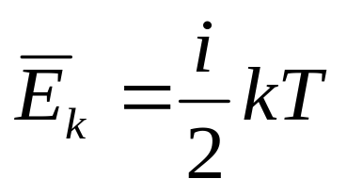
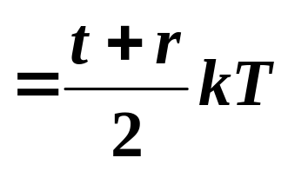
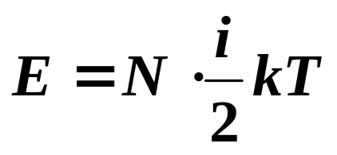
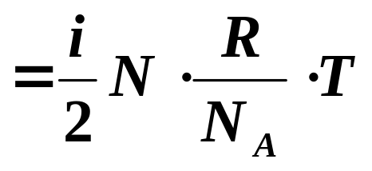
三.理想气体内能
物体中所有分子的热运动动能与分子势能的总和，称为物体的内能。
内能是状态函数 Ｅ(V、T)
对于理想气体，分子间势能可忽略不计，理想气体的内能仅为热运动能量之总和,是温度的单值函数.
Ｅ(T)
刚性理想气体的内能＝分子热运动动能之总和

Slide 23
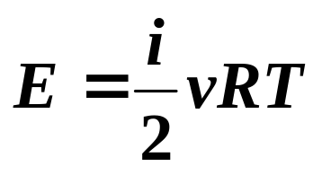
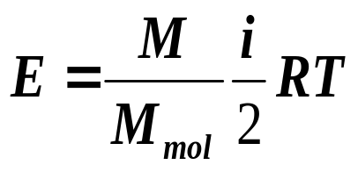
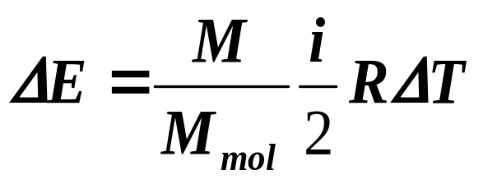
刚性分子理想气体的内能为所有分子的平均动能之总和
温度改变，内能改变量为

Slide 24
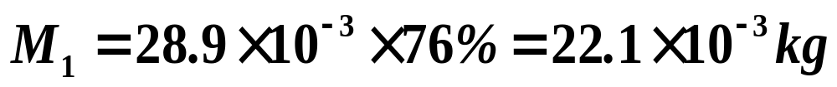
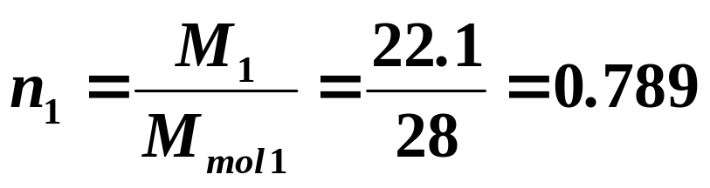
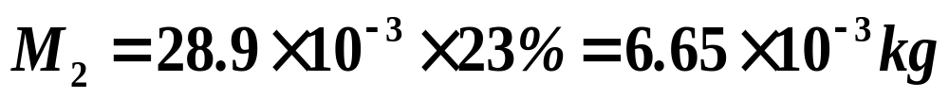

例 就质量而言，空气是由76%的N₂，23%的O₂和1%的A_{r}三种气体组成，它们的分子量分别为28、32、40。空气的摩尔质量为28.9×10⁻³kg，试计算1mol空气在标准状态下的内能。
解： 在空气中
N₂质量
摩尔数
O₂质量
摩尔数

Slide 25




A_{r}质量
摩尔数
1mol空气在标准状态下的内能

Slide 26
§3.4 麦克斯韦分子速率分布定律
任何一个分子，速度大小和方向都是偶然的，不可预知。但在平衡态下,大量气体分子的速度分布将具有稳定的规律 — 麦克斯韦速度分布律。
只考虑速度大小的分布—麦克斯韦速率分布律。
一. 速率分布函数
0 ℃ 时,氧气分子速率分布的粗略情况
100 m/s | 1以下 | 1~2 | 2~3 | 3~4 | 4~5 | 5~6 | 6~7 | 7~8 | 8~9 | 9以上
% | 1.4 | 8.1 | 16.5 | 21.4 | 20.6 | 15.1 | 9.2 | 4.8 | 2.0 | 0.9
把速率分成若干相等区间 υ～υ+ △υ
在平衡态下，气体分布在各区间内的分子数△N

Slide 27






各区间的分子数△N占气体分子总数N的百分比
其值与υ及△υ有关
消除△υ的影响后
只与υ有关
0
υ ~ υ +△υ
υ
f(υ)dυ
分子的速率分布函数
0
υ ~ υ +dυ
υ

Slide 28




1.速率分布函数的物理意义
表示分布在速率υ附近单位速率区间内的分子数占总分子数的百分比
对于一个分子来说，f (υ) 就是分子处于速率υ附近单位速率区间的概率。
2. f (υ ) 的性质
分布函数的归一化条件

Slide 29




二.麦克斯韦速率分布规律
1859年麦克斯韦导出了理想气体在无外场的平衡态(T)下，分子速率分布函数为：
m — 气体分子的质量
麦克斯韦速率分布律
f(υ)
T，m 一定
麦氏速率分布曲线
小方块面积为
υ υ +d υ
υ
总面积为
归一化条件

Slide 30




测定分子速率分布的实验装置
真空室
B
ω
P/
A
S
θ
P
G
分子源
圆筒
G是弯曲玻璃板，沉积射到它上面的各种速率的分子。
圆筒不转动时，分子束中的分子都射在G板的P处。
圆筒转动，分子束的速率不同的分子将射在不同位置.

Slide 31


三.分子速率的三个统计值
1.最概然速率υ_{p}
速率分布函数 f(υ) 极大值对应的速率υ_{p}称为最概然速率
f(υ)
T，m 一定
在单位速率区间内,处在最概然速率 υ _{p} 附近的分子数占总分子数的百分比最大。
0
υ_{p}
υ

Slide 32







2.平均速率
分立：平均速率
连续： υ_{i} → υ , N_{i} → dN=Nf (υ)d υ, ∑→∫
将麦氏速率分布函数式代入得

Slide 33






3.方均根速率
讨论分布函数的特征用υ_{p}
讨论分子的平均平动动能用
讨论分子碰撞问题时用

Slide 34



四、麦克斯韦速率分布曲线的性质
当分子的M_{mol} 一定时
73Ｋ
f(υ)
273Ｋ
m相同
1273Ｋ
υ
温度越高，速率大的分子数比例越大，气体分子的热运动越激烈。

Slide 35

当气体温度T一定时,不同分子
M_{mol1} <M_{mol2} <M_{mol3}
M_{mol3}
f(v)
M_{mol2}
T相同, M_{mol1}<M_{mol2}<M_{mol3}
M_{mol1}
v
温度相同时,摩尔质量越大，速率大的分子数比例越小。

Slide 36




例: 设有N个气体分子，其速率分布函数为
求: (1)常数A；(2)最可几速率，平均速率和方均根；(3)速率介于0∼υ₀/3之间的分子数；(4)速率介于0~ υ₀/3之间的气体分子的平均速率。
f(υ)
解： (1)气体分子的分布曲线如图
由归一化条件
0
υ₀
υ

Slide 37







(2)最可几速率
平均速率
方均速率
(3)速率介于0~υ₀/3之间的分子数

Slide 38



(4)速率介于0~υ₀/3之间的气体分子平均速率为
注意：速率介于υ ₁~ υ ₂之间的气体分子的平均速率的计算是
而非

Slide 39

§3.5 分子平均碰撞频率和平均自由程
碰撞在气体动理论中具有重要意义
非平衡
平衡
碰撞
气体分子平均速率
氮气分子在27⁰C时的平均速率为476m.s⁻¹.
气体分子热运动的速率大约10²m/s。
为什么一瓶香水打开盖子以后不能 立刻闻到香味?
克劳修斯指出：气体分子的速度虽然很大，但前进中要与其他分子作频繁的碰撞，每碰一次，分子运动方向就发生改变，所走的路程非常曲折。

Slide 40

一.平均碰撞频率Z
一个分子在单位时间内与其它分子碰撞的平均次数
研究碰撞问题也不能把分子看成质点。
1.分子碰撞模型:
分子是有效直径为d的弹性小球,
除碰撞外,无相互作用力。
有效直径：两个分子质心之间的所能允许的最小距离。
并非分子自身的线度

Slide 41


2.碰撞主要是由相对运动产生的
设平均相对速率为 u 。
简化为只有一个分子 A 运动,其他分子都静止不动。
2d
d
A
u
A分子走的是一条折线。
碰撞截面σ = πd²
凡球心在柱体内的分子，都会与分子A 碰撞。

Slide 42













θ
A
碰撞夹角θ 有各种可能(0 — 180°)
∴

Slide 43





二. 平均自由程λ
分子在连续两次碰撞之间所经历的直线自由程的平均值。
因为 p= nkT 所以也可以写成
当温度一定时,压强越小,平均自由程越大。

